Slide 1
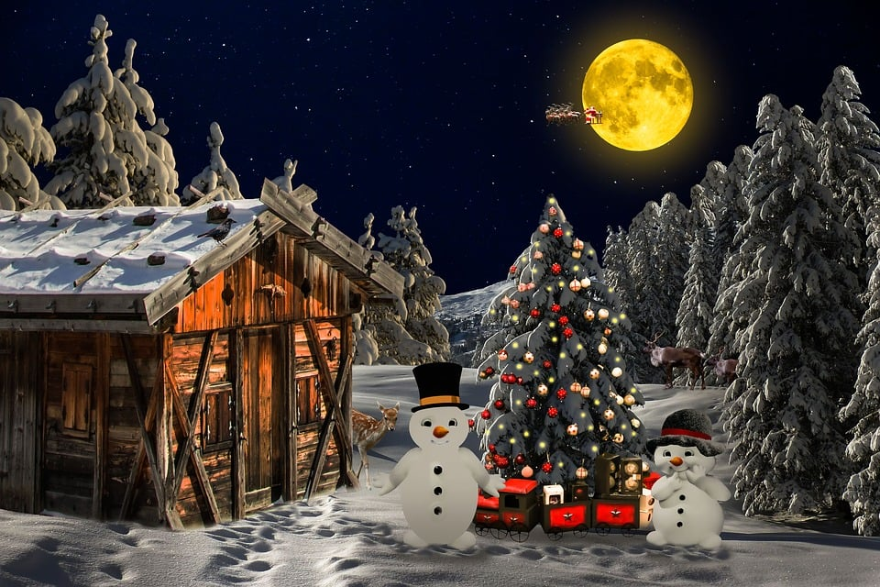





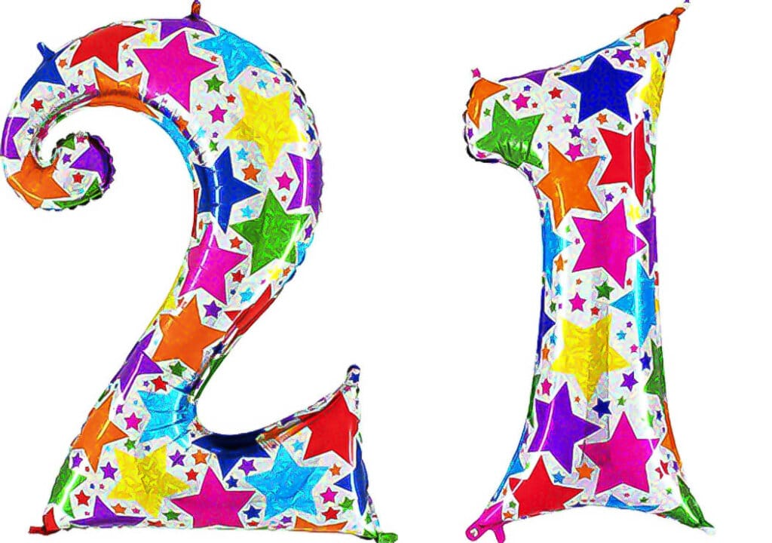



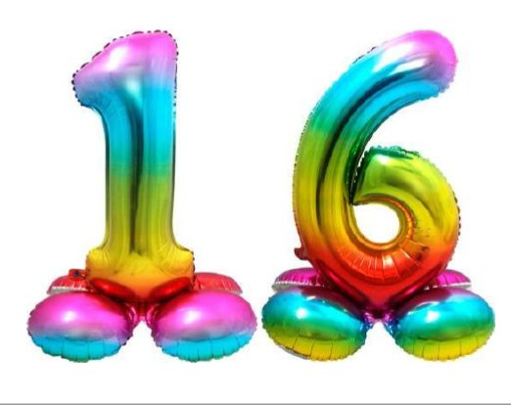


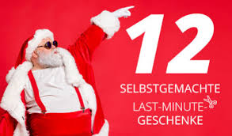

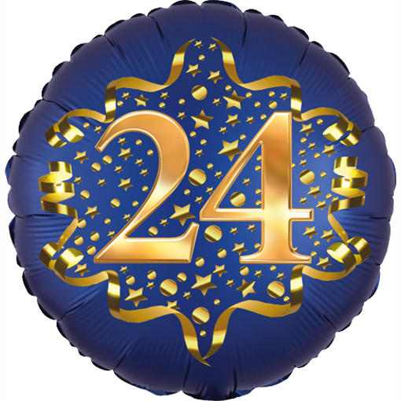



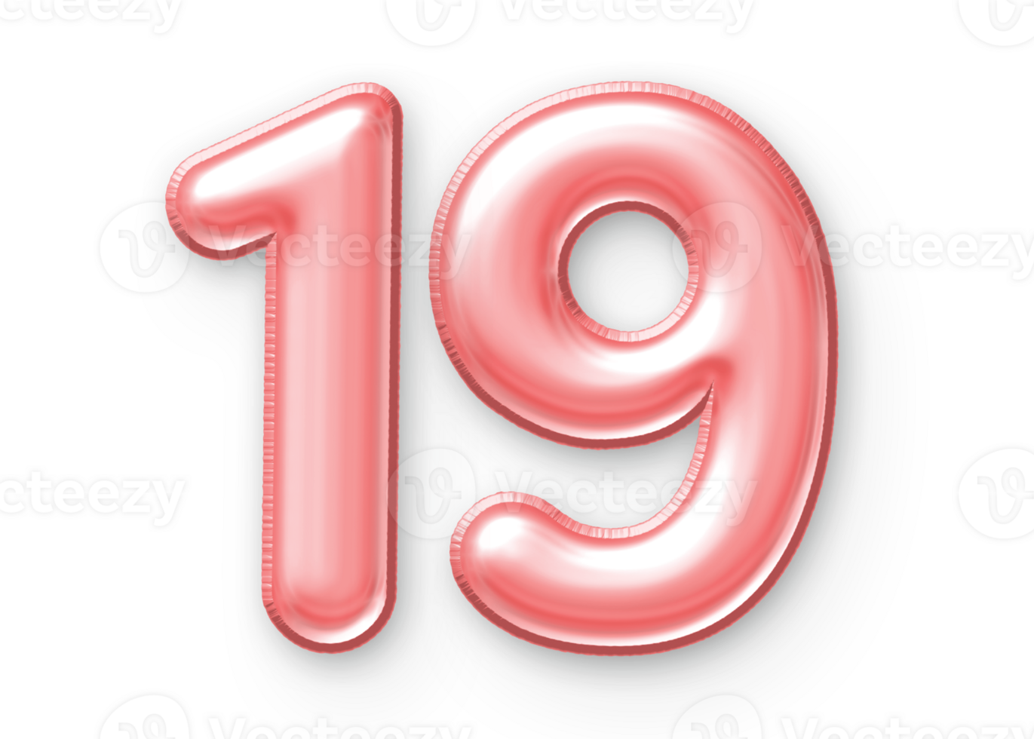


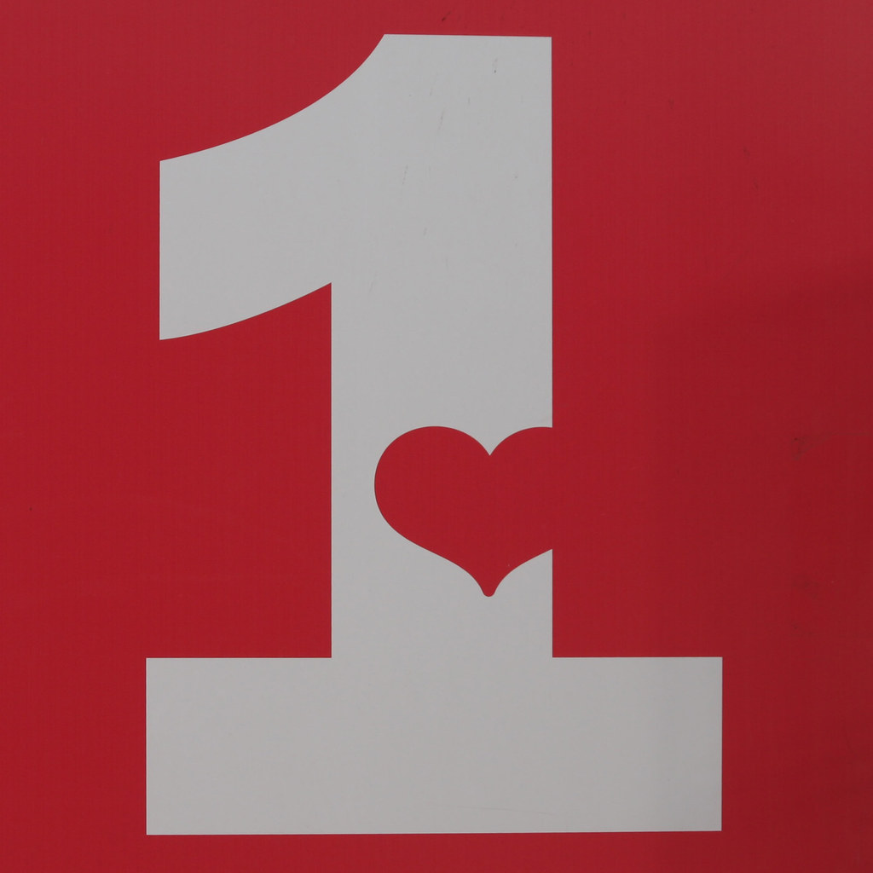

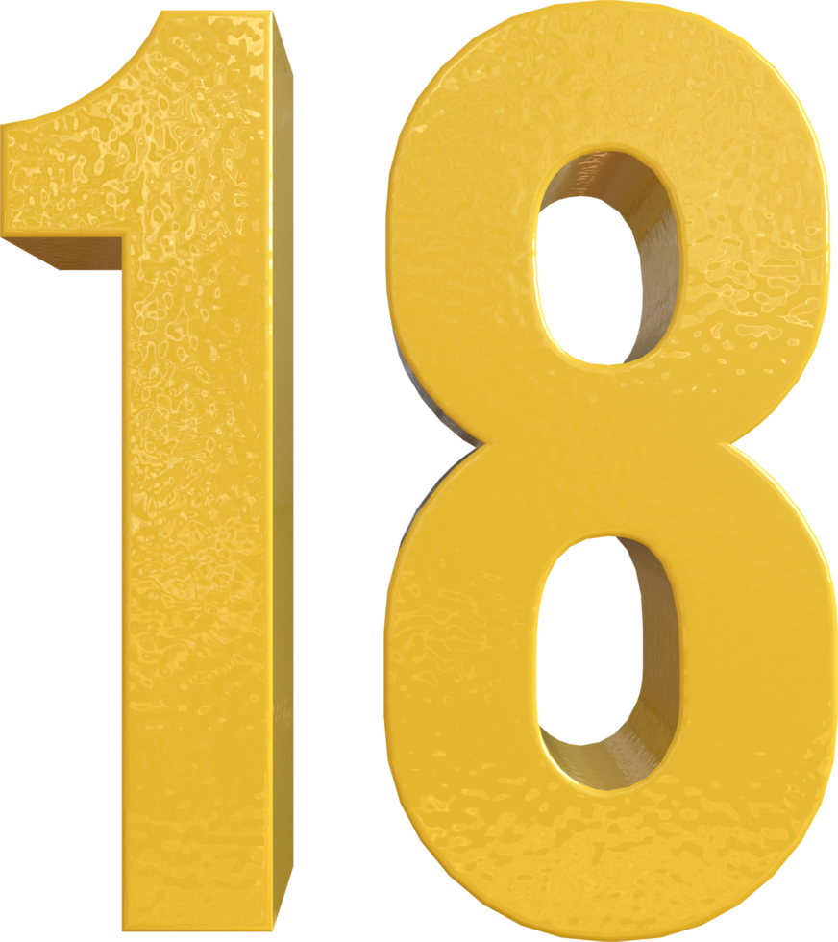
Adventkalender 2024

Slide 2
Frohe Weihnachten! Möge dein Herz erleuchtet und dein Zuhause warm sein.
Türchen 1

Slide 3
Weihnachten ist nicht nur eine Jahreszeit, es ist ein Gefühl
Türchen 2

Slide 4
Möge der Zauber der Weihnacht dein Herz erwärmen und dir Frieden bringen
Türchen 3

Slide 5
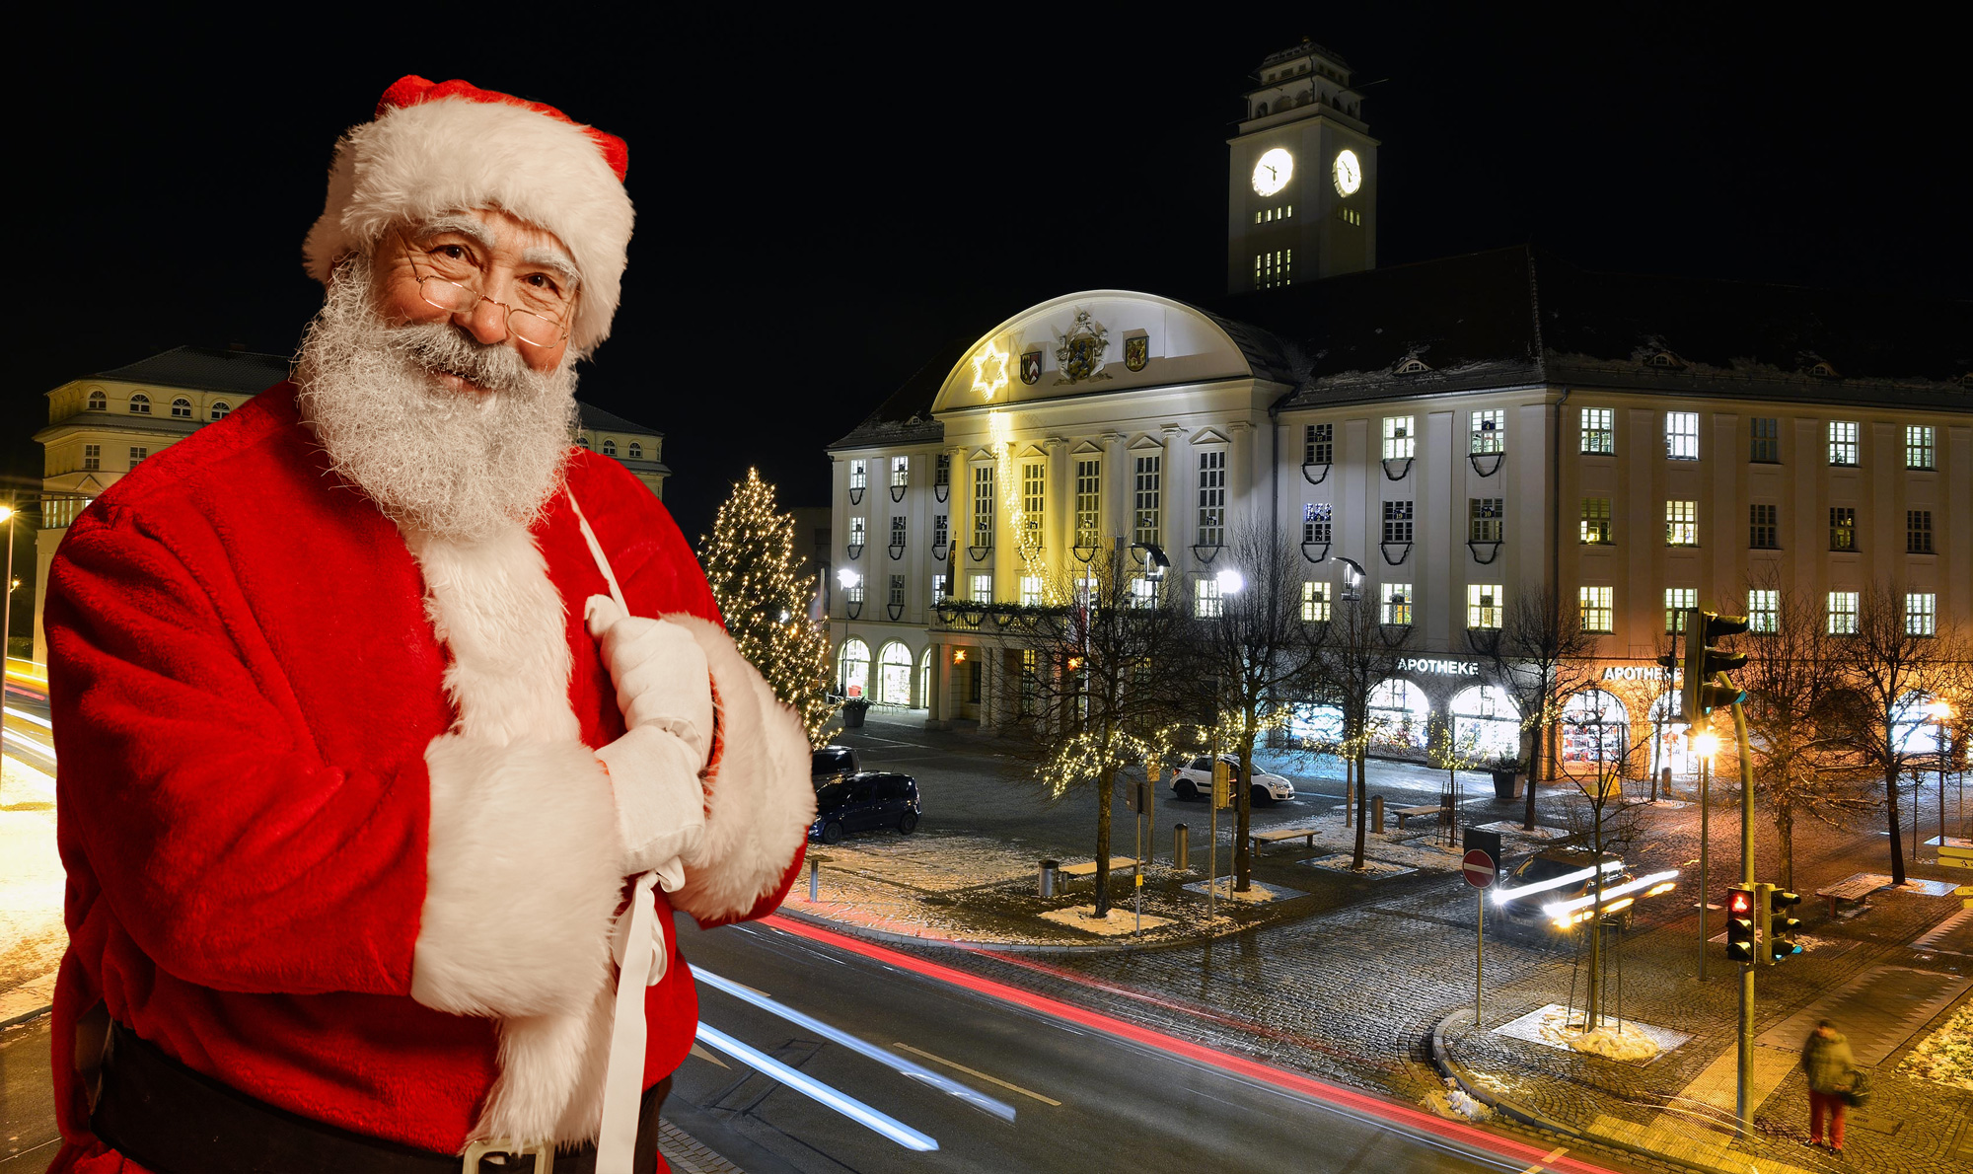
Die besten Geschenke kann man nicht verpacken – sie kommen direkt aus dem Herzen.
Die besten Geschenke kann man nicht verpacken – sie kommen direkt aus dem Herzen.
Türchen 4
Türchen 4

Slide 6
Weihnachten ist die Zeit des Gebens, des Miteinanders und der Liebe.
Türchen 5

Slide 7
In der Stille der Heiligen Nacht wird das Licht des Friedens geboren.
Türchen 6

Slide 8
Möge die Weihnachtszeit dir Liebe, Glück und viele unvergessliche Momente bringen.
Türchen 7

Slide 9
Wenn du Frieden in dir selbst findest, wird er sich in der ganzen Welt verbreiten.
Türchen 8

Slide 10
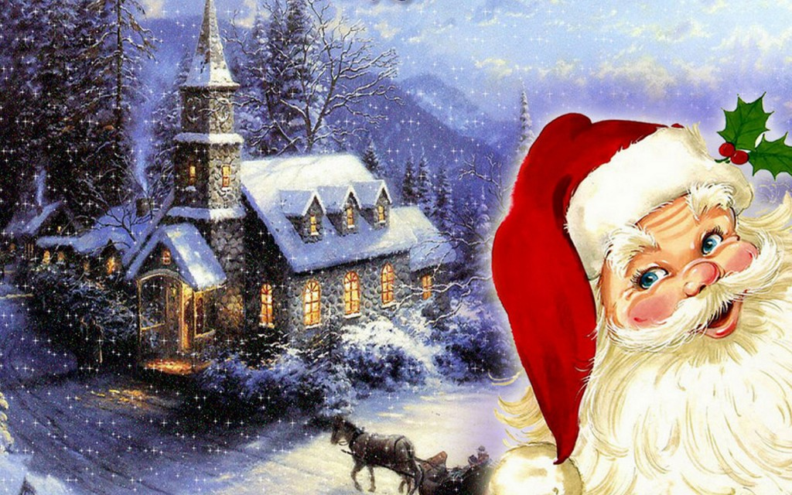
Ein Fest der Liebe, der Freude und der Hoffnung. Frohe Weihnachten!
Ein Fest der Liebe, der Freude und der Hoffnung. Frohe Weihnachten!
Türchen 9
Türchen 9

Slide 11
Weihnachten ist die Zeit, in der wir uns an die wahren Werte des Lebens erinnern.
Türchen 10

Slide 12
Die wahre Bedeutung von Weihnachten ist, Liebe zu schenken und Freude zu teilen
Türchen 11

Slide 13
Weihnachten ist, wenn die Herzen der Menschen in heller Freude erstrahlen.
Türchen 12

Slide 14
Möge dein Herz erleuchtet und deine Seele in Frieden ruhen. Frohe Weihnachten!
Türchen 13

Slide 15
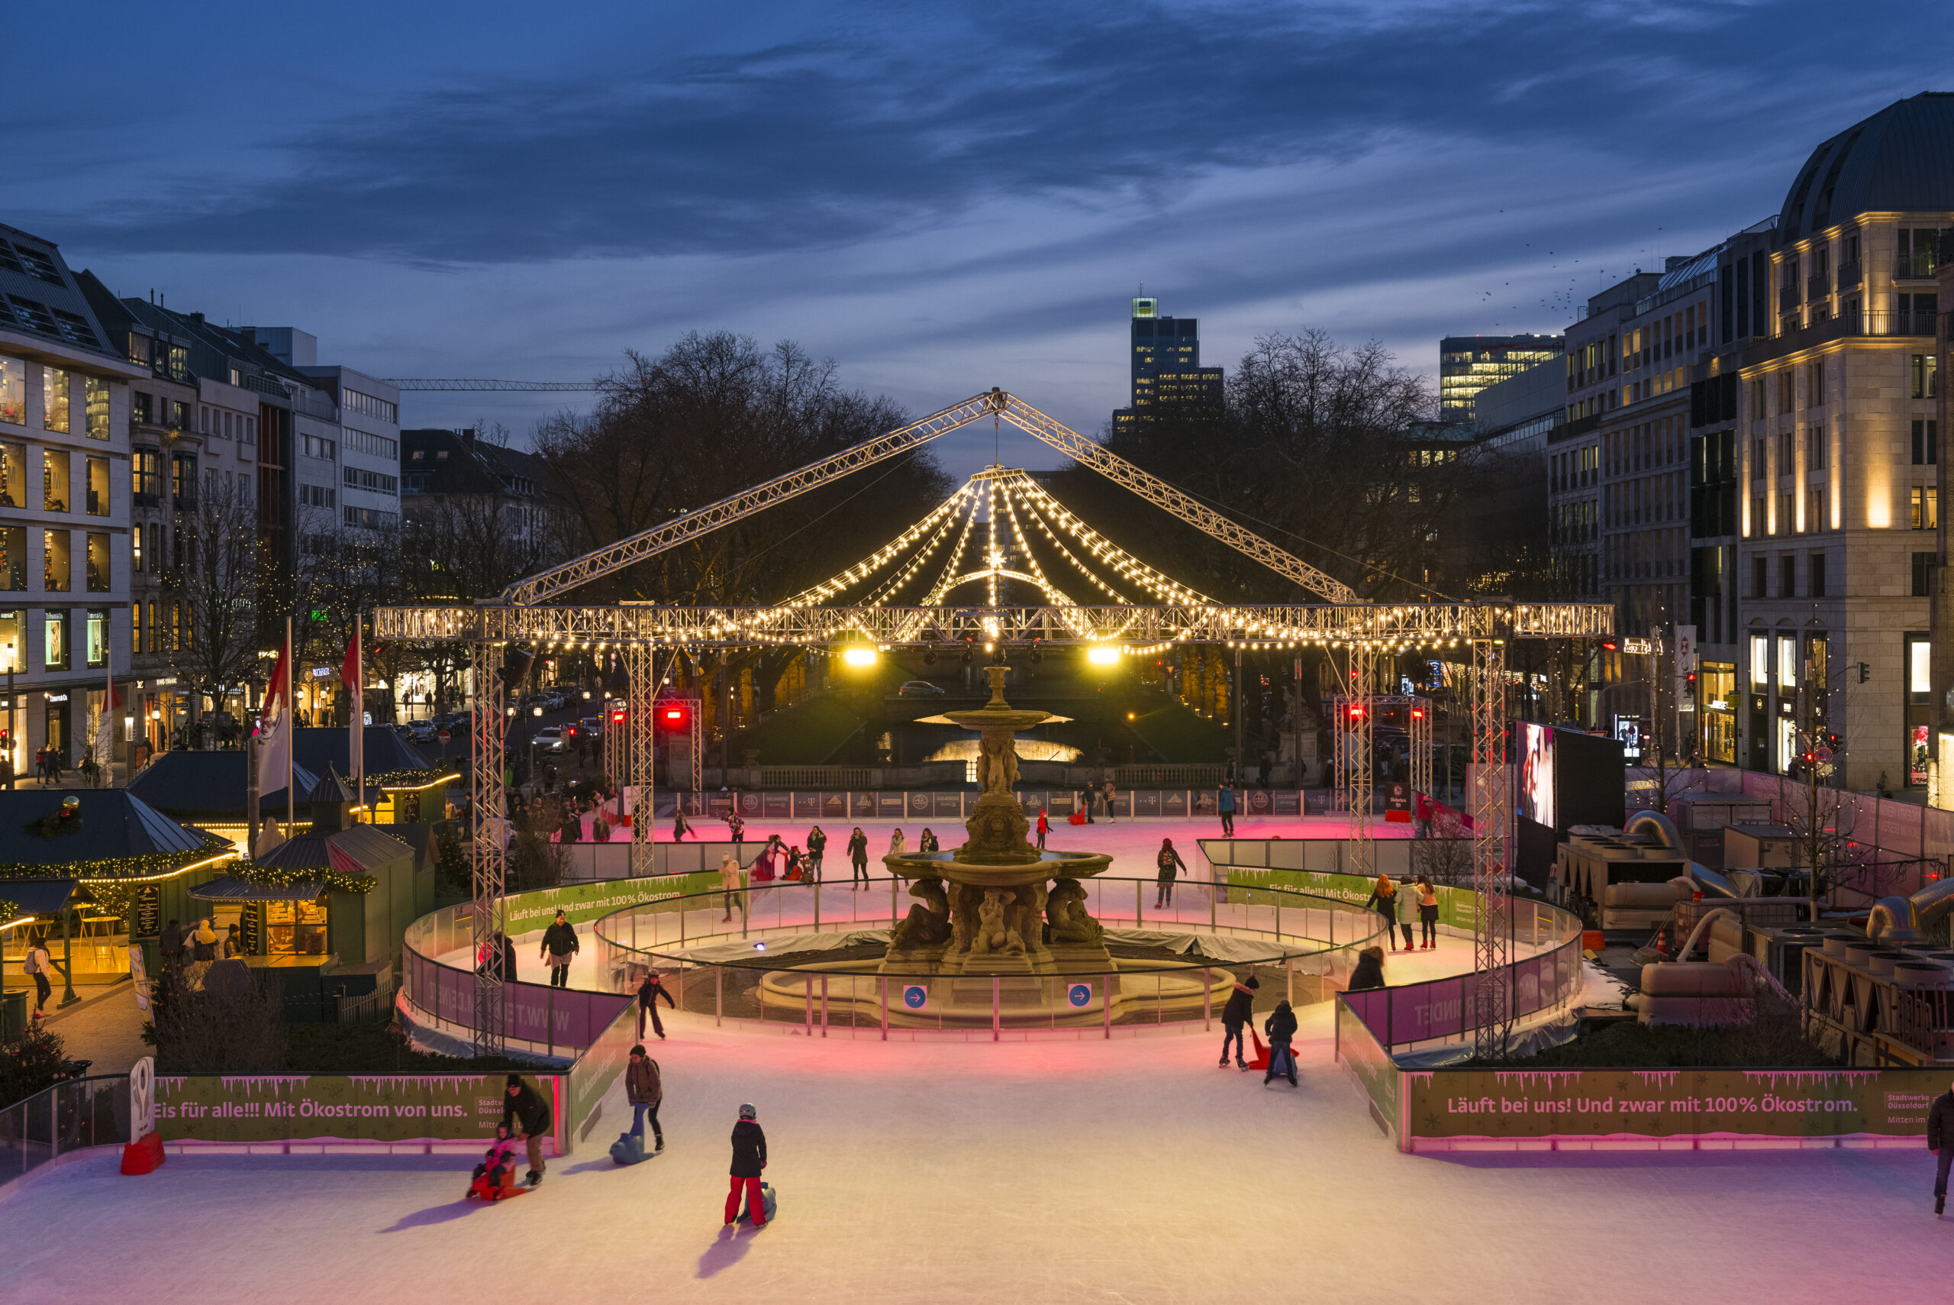
Weihnachten ist die Zeit des Staunens – lass uns das Wunder des Lebens feiern
Weihnachten ist die Zeit des Staunens – lass uns das Wunder des Lebens feiern
Türchen 14
Türchen 14

Slide 16
Glaube, Liebe und Hoffnung – das sind die Geschenke, die Weihnachten mit sich bringt
Türchen 15

Slide 17
Möge das Licht der Weihnacht dich immer begleiten und dir Frieden schenken
Türchen 16

Slide 18
Es ist nicht die Größe des Geschenks, sondern die Liebe, die dahinter steckt, die zählt
Türchen 17

Slide 19
Frohe Weihnachten! Möge die Liebe von heute für immer in deinem Herzen bleiben
Türchen 18

Slide 20
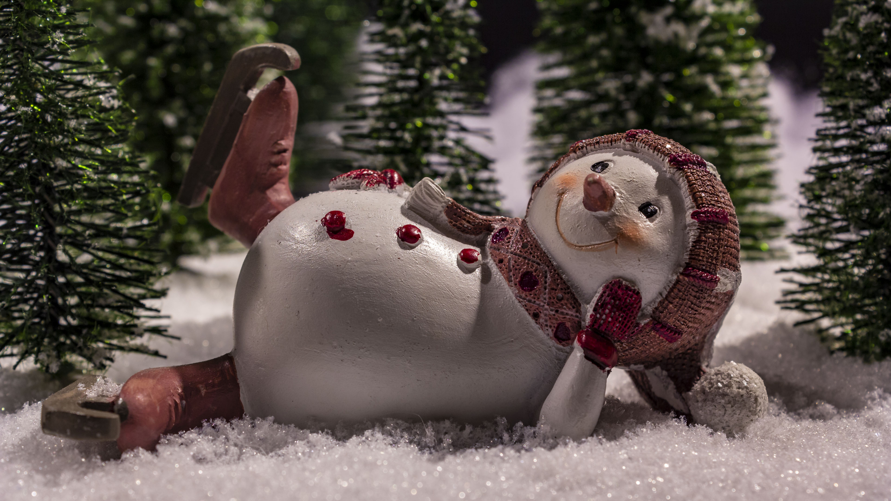
Die schönsten Geschenke sind die, die wir nicht kaufen können
Die schönsten Geschenke sind die, die wir nicht kaufen können
Türchen 19
Türchen 19

Slide 21
Die besten Momente im Leben sind die, die wir mit lieben Menschen teilen
Türchen 20

Slide 22
Möge Weihnachten dein Herz erwärmen und dir Glück für das kommende Jahr bringen
Türchen 21

Slide 23
Weihnachten bedeutet, zusammen zu sein und das Leben in all seiner Schönheit zu feiern
Türchen 22

Slide 24
Das Licht der Weihnacht soll dir den Weg durch das Jahr erleuchten
Türchen 23

Slide 25
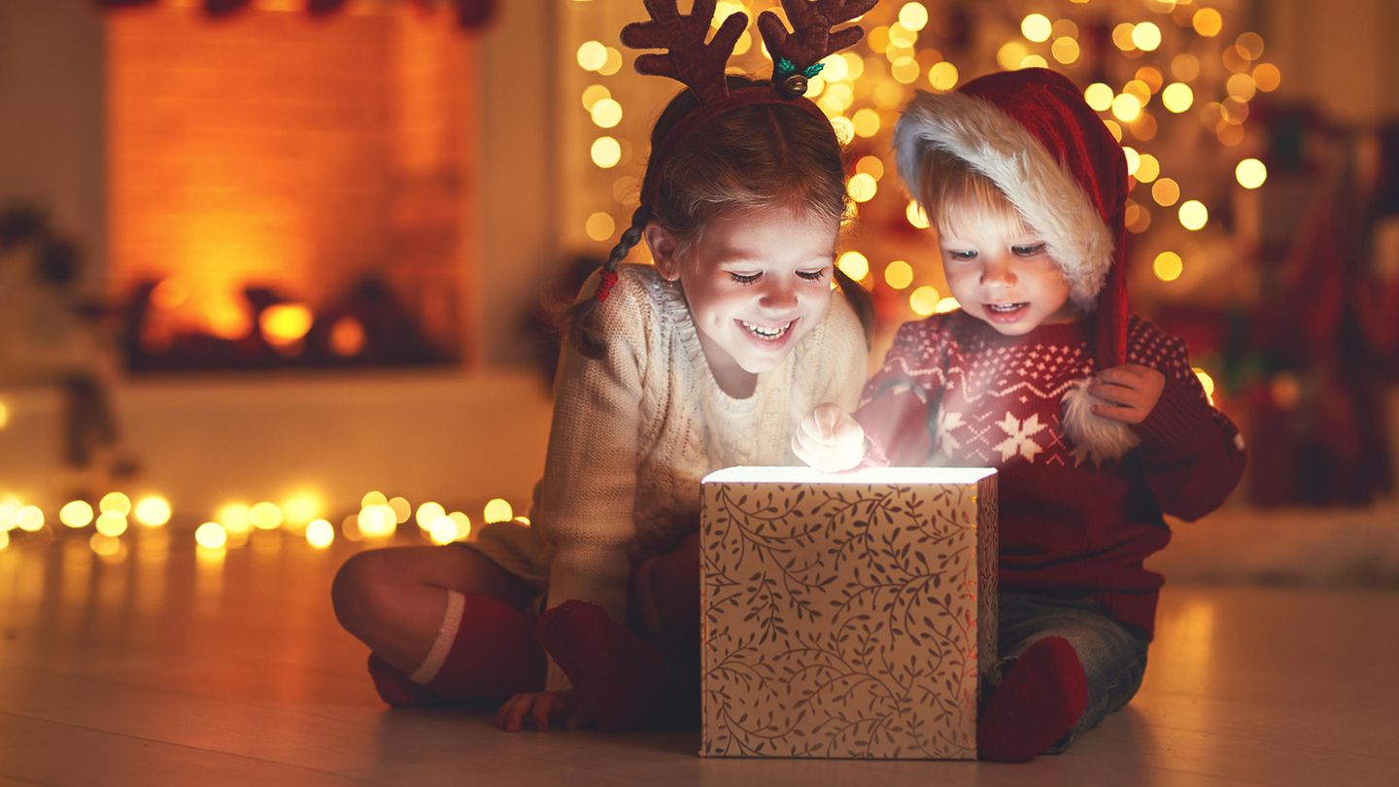
Möge der Frieden von Weihnachten in deinem Herzen wohnen, das ganze Jahr
Möge der Frieden von Weihnachten in deinem Herzen wohnen, das ganze Jahr
Türchen 24
Heilig Abend
Türchen 24
Heilig Abend

